Slide 1
项目计划
G01小组：
——基于项目的游戏攻略网站
组长：董思诚 组员： 李磊 陈安

Slide 2
目录

Slide 3
目录
1.项目背景
2.可行性分析
3.任务分配
4.甘特图
5.配置管理
6.会议记录
7.预算
8.参考资料

Slide 4
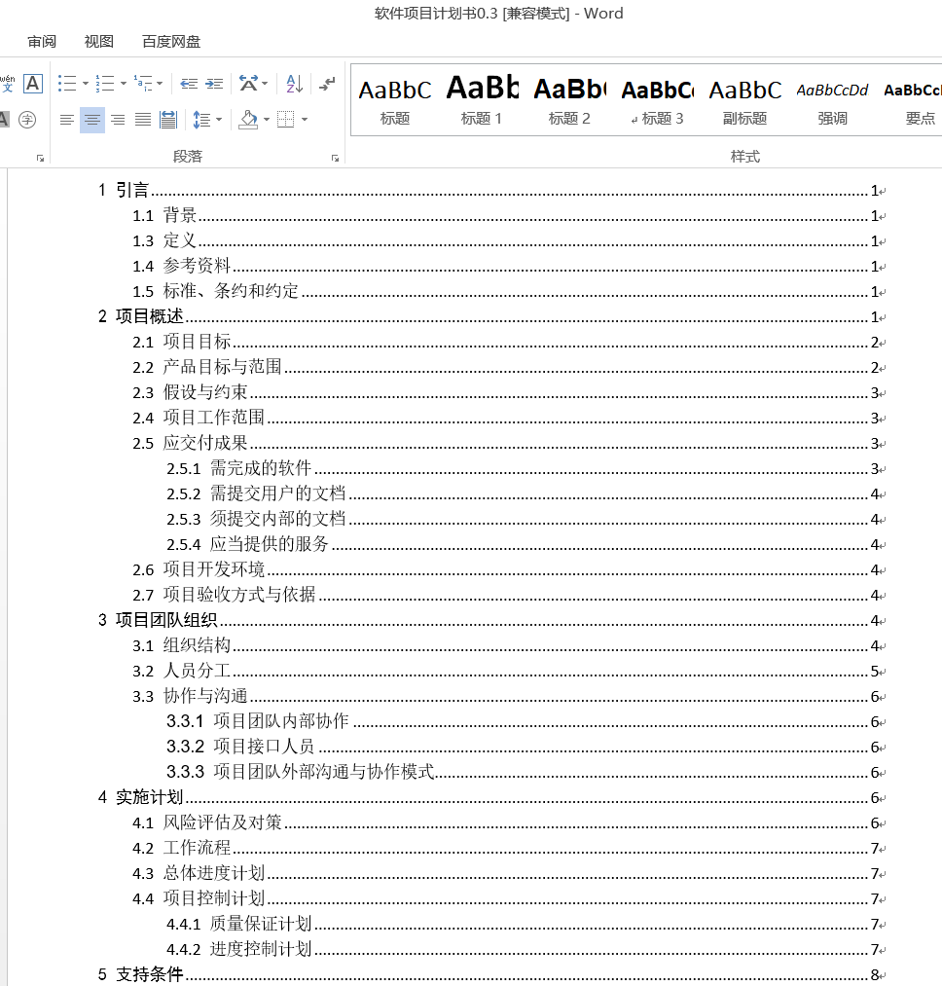
1.项目背景
项目计划模板选自GB856T——88

Slide 5
1.项目背景
项目名：游戏攻略网站（暂定）
项目的委托单位：SE2020-G01
项目的用户：部分时间有限，只想体验游戏剧情的玩家以及游戏攻略制作人等主要用户和杨枨老师
项目的任务提出者：G01组组长董思诚
项目的主要承担部门为G01组全体成员共三名成员。

Slide 6
1.项目背景
主要用户
杨老师
项目主要用户
孙圣顺
（统计学）计院非本专业
黄耀天
（信管）计院非本专业

Slide 7
1.项目背景
软件环境：Windows 7，Windows 10，macOS
硬件环境：一般的PC
开发工具： eclipse，Hbuild[2]，VS Code等开发网站以及的工具
数据库系统：MySQL Server 5.5或者更高版本[3]
配置管理工具：GitHub、github desktop

Slide 8
1.项目背景
项目建设背景：
无论是什么人，只要爱玩游戏总会遇到各种问题，关卡设计师为了让关卡更加有趣味，或者是延长游戏时间，或多或少都会增加一些收集要素或者是解密要素，这类需求会让玩家在玩游戏的时候，花更多时间去钻研一个关卡或者是一个游戏时间段，虽然玩家在解决谜题之后会有些许喜悦感，但是对于部分时间有限，只想体验游戏剧情的玩家来说，是非常痛苦的，所以我们希望有一个攻略性质的网站，能够帮助那些玩家来更好的体验游戏，而不是草草移除这个游戏。当然也有一些玩家想要分享自己的游戏心得，所以类似玩家论坛同样也可以添加在我们项目中，而在论坛中那些游戏攻略制作人也能够大展拳脚。

Slide 9
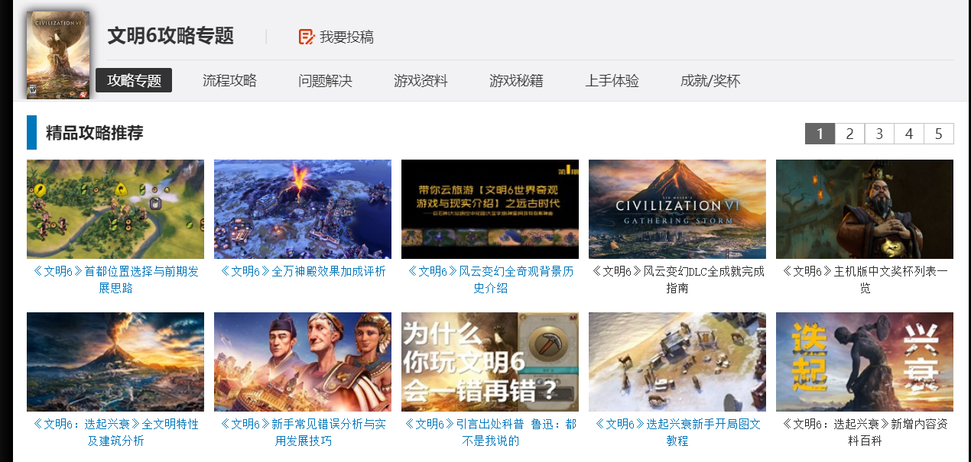
1.项目背景
我们小组目标是制作一个关于游戏攻略密集型的网站。类似于游民星空的游戏攻略总集。 [5]

Slide 10
2.可行性分析
技术可行性
我们参考市面上相似的网站，大多功能比较常见，我们可以模仿着做，且组内两名有前端开发的经验，所以对于实现网站来说，难度不大。
经济可行性
为了满足课程的需要，所以本网站暂时没有需要扩大规模的意图，纯粹免费开放，而开发工具大多为免费开源产品，所以在一定条件下，并不会消耗太多的资金。
操作可行性
浏览网页，作为最早接触互联网的操作，只要是会电脑基本操作的人都可以方便的操作，仅需要键鼠操作，非常容易上手。

Slide 11
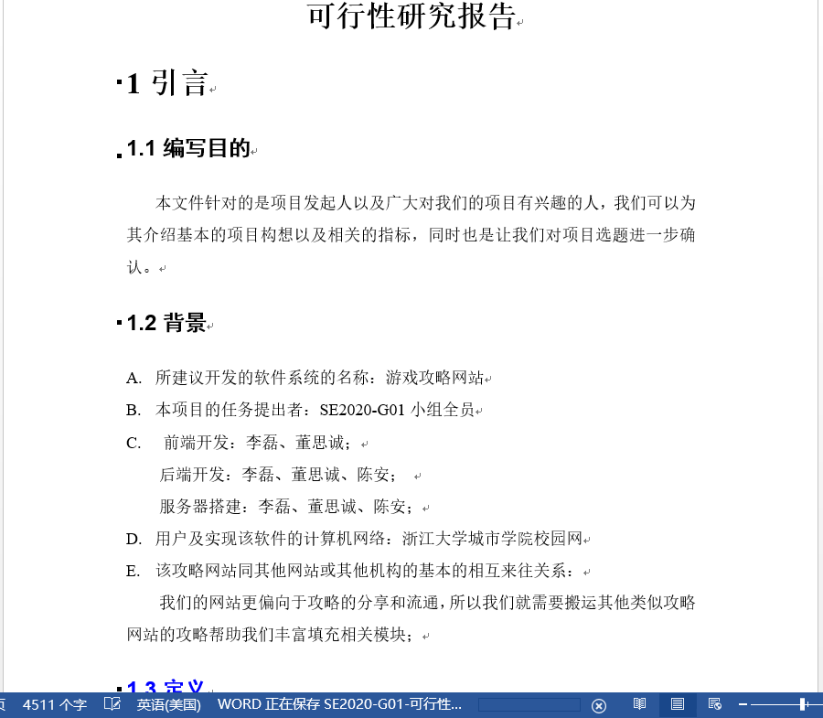
2.可行性分析
可行性分析报告的初稿

Slide 12
3.任务分配
组员名 | 技术水平（5分满分） | 负责内容 | 详细责任
董思诚 | 4.4 | 组织会议确认需求、发布阶段任务、甘特图 | 通过与客户代表杨枨老师和用户代表沟通获得需求并且组织每次会议；获取组员负责人处修改意见并考虑下次会议内容
李磊 | 4.5 | 文档管理、前端设计 | 通过各个组员编写的文档进行统一地格式字体并且制作文档的封面和目录，编写相关文档、提出整改意见并交给组长整理；
陈安 | 4.2 | PPT管理讲解、后端设计 | 根据拟定好的文档制作PPT，做好基本截图并整合评估PPT质量交由全组审核；

Slide 13
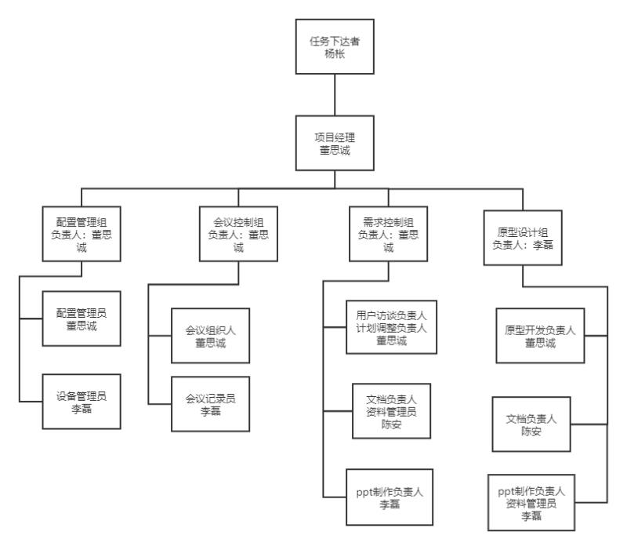
OBS图

Slide 14
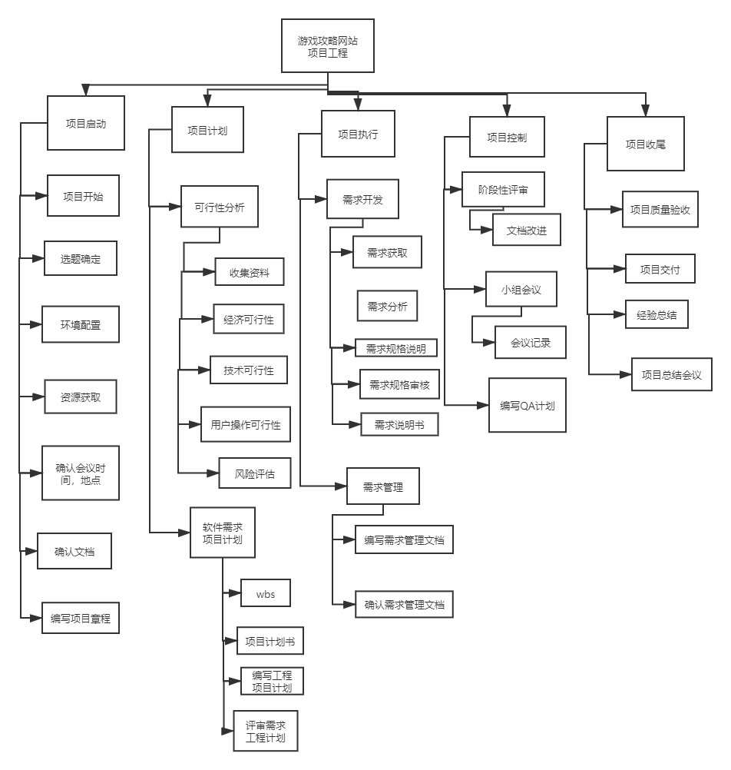
WBS图

Slide 15
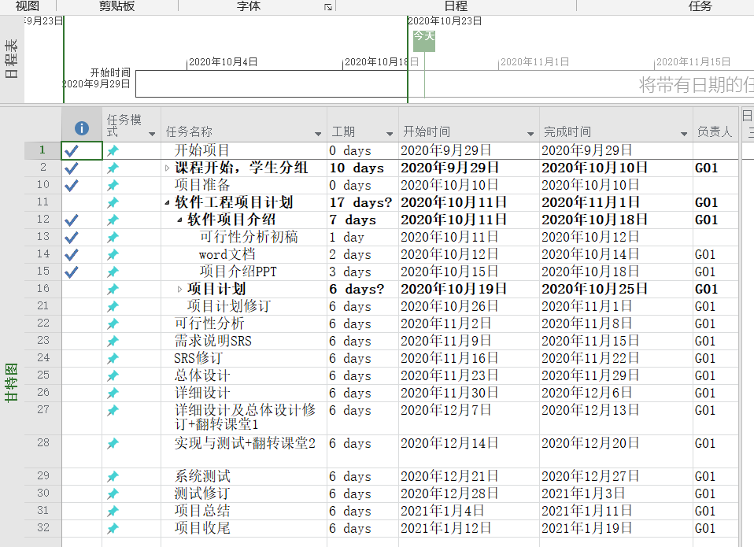
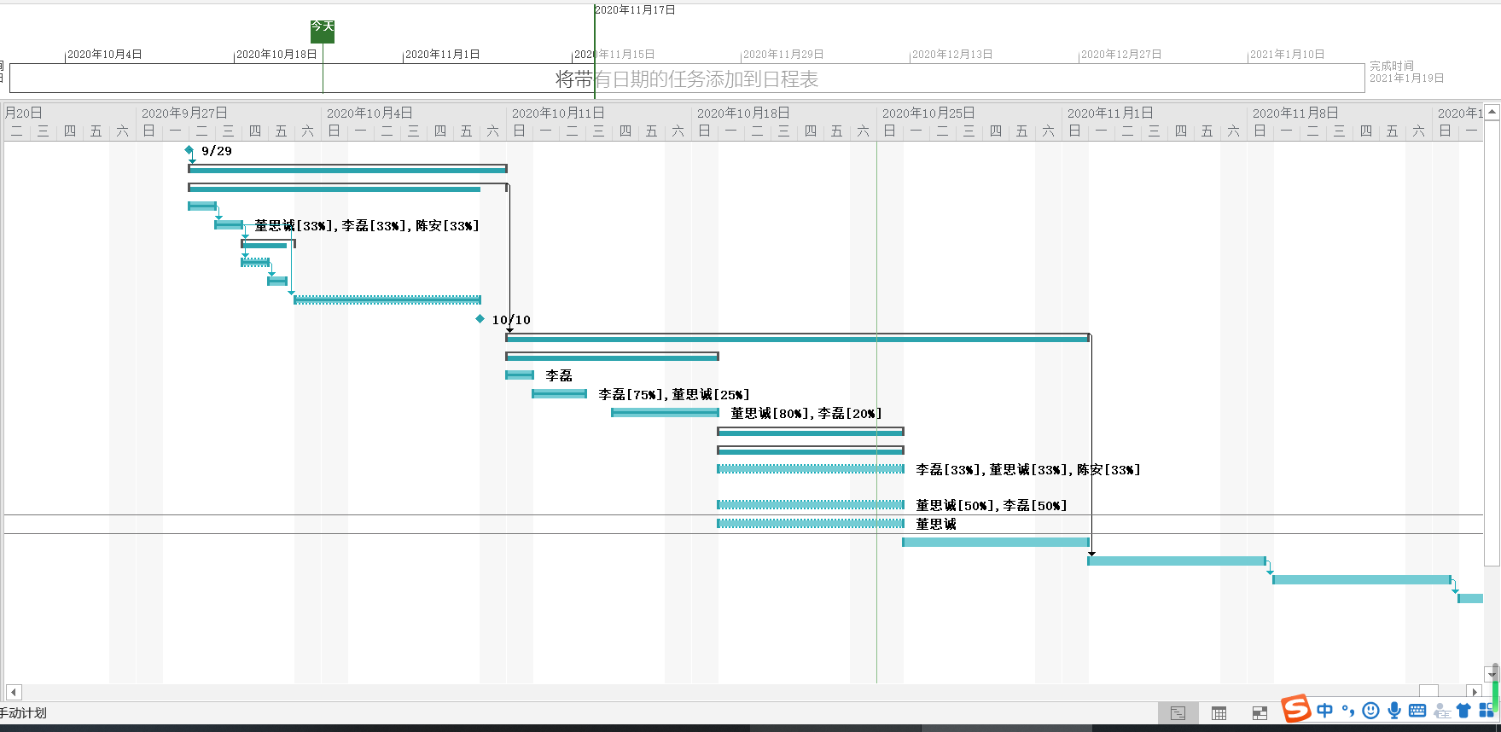
4.甘特图

Slide 16
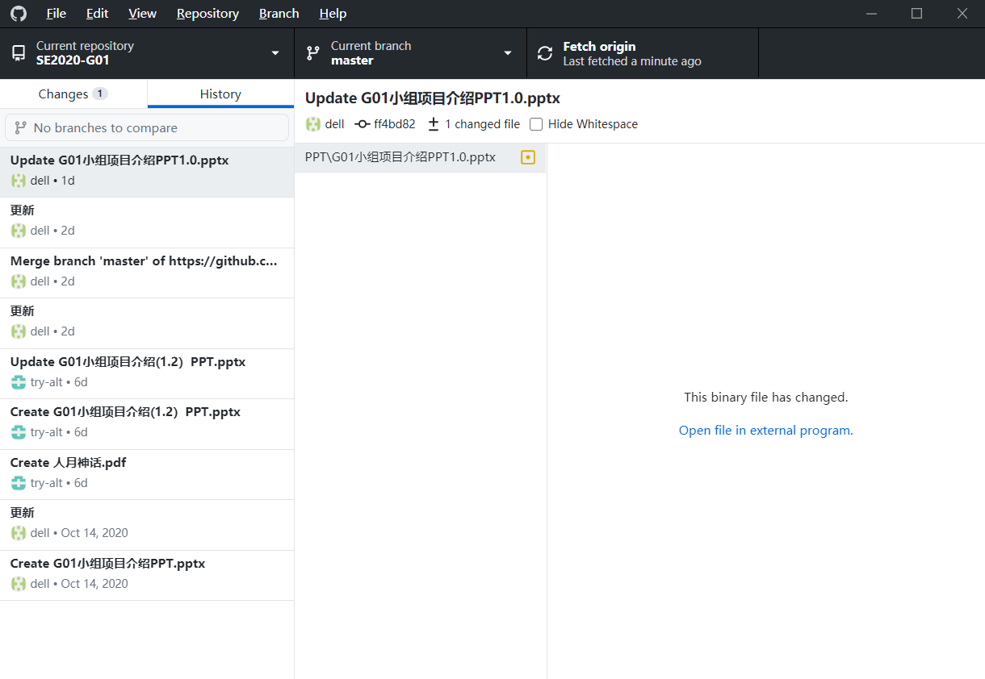
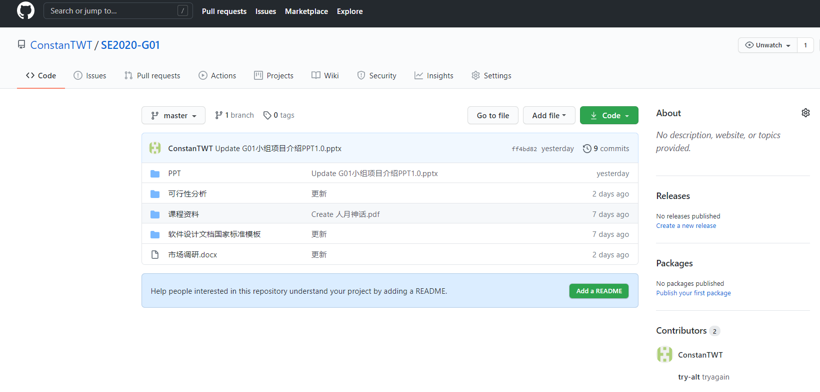
5.配置管理

Slide 17
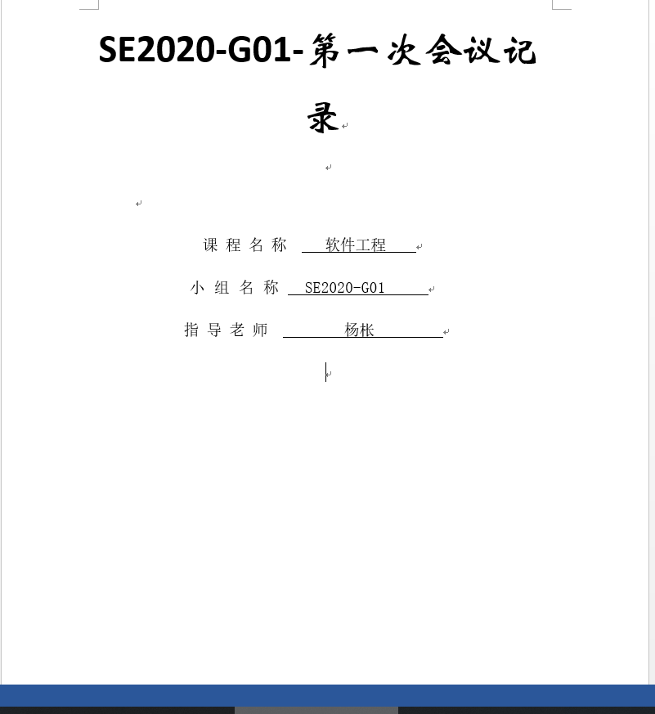
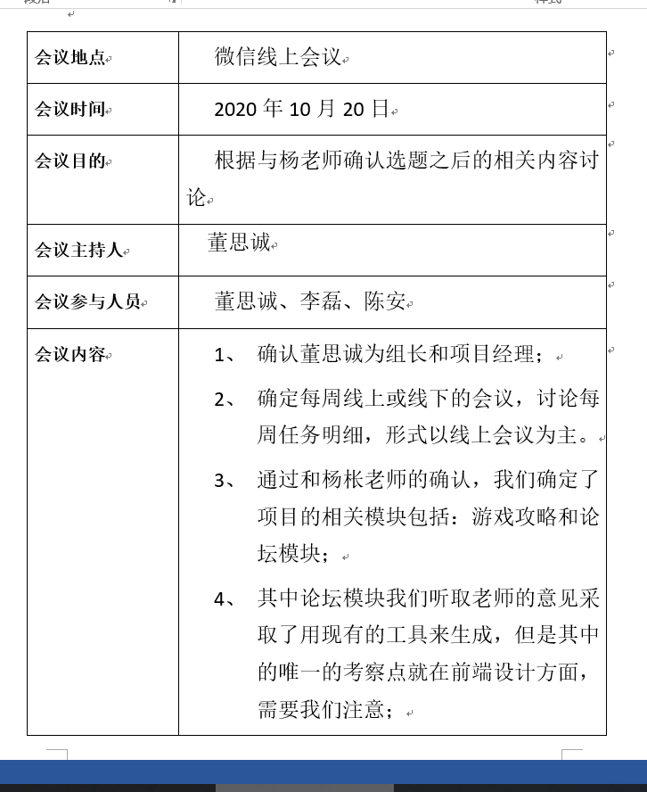
6.会议记录
这是我们小组的会议记录的截图

Slide 18
6.会议记录
这是我们小组的会议记录的截图

Slide 19
7.预算
关于预算方面，目前来说这是我们需要花费金额的地方
预算条目 | 金额 | 花费
人员工资 | ￥91.9/人时[4] | 约￥550/天
团建费用 | ￥100 | ￥100
工具支出 | ￥200 | ￥200
总计为550*4个月*30天+100+200=66300元

Slide 20
8.参考资料
1.《软件工程导论》 清华大学出版社 张海藩等 第6版
2.《Vue.js实战》 清华大学出版社 作者 尤雨溪
3.《数据库系统概论》（第五版）王珊 萨师煊 编著
4. 2019年IT行业平均年薪
5.截图选自——游民星空-大型单价游戏媒体 2020年10月11日
https://www.gamersky.com/

Slide 21
小组分工

Slide 22
6.小组分工
李磊：word制作 评分（9.3/10）
董思诚：PPT制作以及部分word内容制作 评分（9.2/10）
陈安：工作图制作 评分 （9.1/10）

Slide 23
谢谢观看
THANKS

